Slide 1
ЗДОРОВЬЕ И ВЫБОР ПРОФЕССИИ

Slide 2
«Для того чтобы люди находили счастье в своей работе, необходимы три условия: работа должна быть им по силам, она не должна быть изнуряющей, и ей, обязательно, должен сопутствовать успех», — отмечал английский писатель Дж. Рескин.

Slide 3
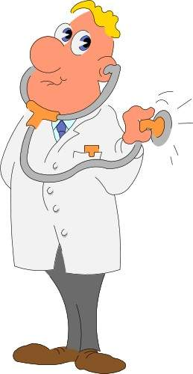
    Проблема профессионального самоопределения является сложной в жизни каждого молодого человека, однако особенно труден выбор профессии для лиц, имеющих хронические заболевания или отклонения в состоянии здоровья.

Slide 4
Что такое здоровье?
По определению Всемирной организации здравоохранения, здоровье – это состояние полного физического, душевного и социального благополучия, а не только отсутствие болезней или физических недугов.

Slide 5
Виды здоровья человека
Первый вид здоровья человека – это физическое здоровье. От этого вида во многом завит работоспособность организма, насколько вы сильны и энергичны при выполнении повседневных дел. Как ваш иммунитет справляется с поставленной задачей по защите организма от вирусов, болезней. Насколько хорошо вы восстанавливаете силы после тяжелой усердной работы, длительных физических нагрузок или повседневной рутинной работы. Отдых, здоровый сон и правильное питание восстанавливают физическое здоровье.

Slide 6
Виды здоровья человека
Второй вид здоровья человека – это психическое здоровье. Определяется умением здраво оценивать происходящую ситуацию как простую, так и критическую. Психическое здоровье также определяет образ мышления человека, его поведение и способ межличностной коммуникации.

Slide 7
Виды здоровья человека
Третий вид здоровья человека – это духовное здоровье. Насколько человек уверен в себе, в своем жизненном пути. Человек отвечает на вопрос: «Куда я иду?», «Какие мои цели в жизни?», «Какой веры я придерживаюсь?». В ответе на эти вопросы явно просматривается философия человека, его образ мышления, духовная составляющая. Доброта, отзывчивость, понимание, милосердие, сострадание это все характеристики духовного здоровья человека.

Slide 8
Виды здоровья человека
Четвертый вид здоровья человека – это социальное здоровье. Как человек себя ведет в социуме. Как он определяет себя среди своих сверстников, коллег, товарищей. Социальное здоровее зависит от уровня взаимоотношения в семье, с близкими людьми, а также с незнакомыми посторонними людьми. Уровень коммуникабельности и социальной адаптации в обществе определяет данный вид здоровья.

Slide 9
Виды здоровья человека
Пятый вид здоровья человека – это эмоциональное здоровье. Определяется умением держать себя в руках в спорных стрессовых ситуациях. Умение контролировать свои эмоции, не поддаваться на провокации в конфликтных ситуациях. Частые перепады настроения, уныние и пессимизм в сложных жизненных ситуациях, а также чрезмерная радость и эйфория от приятных сюрпризов и побед все это влияет на эмоциональное здоровье.

Slide 10
Правильный выбор профессии прежде всего связан с учетом состояния здоровья. Если трудовая деятельность соответ­ствует физическим возможностям человека, то она благоприятно сказывается на его общем состоянии. И наоборот, если профессия, специальность не соответствует его физическим данным, это может привести к резкому ухудшению состояния здоровья, снижению трудоспособности, а порой к ее полной потере.
Профессионально непригодным к той или иной деятельности человек считается в том случае, когда обучение и работа могут усугубить имеющиеся у него заболевания или препятствуют успеху формирования профессиональных навыков. Однако следует иметь в виду, что абсолютная профессиональная непригодность - явление крайне редкое. Природа человека многогранна, и каждая личность обладает большим набором разных качеств. Поэтому всегда можно найти подходящую деятельность. Кроме того, растущему организ­му присущи пластичность, изменчивость и возможность развития компенсаторных механизмов.

Slide 11
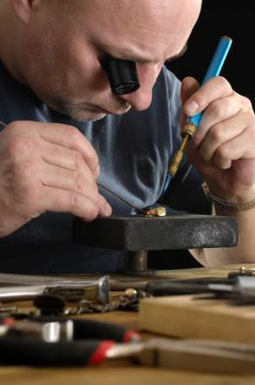
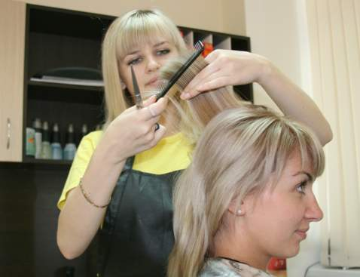


Slide 12
Выдержки из статей Трудового кодекса РФ.
Для подростков до 18 лет существуют следующие льготы в процессе их трудовой деятельности:
а) сокращенная продолжительность рабочего времени: – в возрасте от 16 до 18 лет – не более 36 часов в неделю; – в возрасте от 14 до 15 лет – не более 24 часов в неделю;
б) увеличение времени отдыха: – работникам моложе 18 лет предоставляется ежегодный отпуск продолжительностью один календарный месяц;
в) предоставление отпуска в первый год работы независимо от времени непрерывной работы на данном предприятии, то есть до истечения 11 месяцев: отпуск предоставляется в любое удобное время, непредставление отпуска запрещается;
г) понижение нормы переноски и передвижения тяжестей: предельные нормы переноски не должны превышать 4,1 кг;
д) запрещается привлечение подростков до 18 лет к тяжёлым работам и работам с вредными условиями труда, в выходные дни и ночное время.
Кроме того, в трудовом кодексе отмечено, что при трудоустройстве лиц моложе 18 лет обязательно предусмотрено прохождение медицинского осмотра, без этого документа администрация не вправе принять на работу подростка. А также рабочим и служащим моложе 18 лет заработная плата при сокращенной продолжительности ежедневной работы выплачивается в таком же размере, как и работникам соответствующей категории при нормальной продолжительности ежедневной работы.

Slide 13
Медицинские ограничения профессиональной пригодности
Заболевания | Противопоказанные профессионально-производственные факторы
Органов дыхания | Неблагоприятный микроклимат, загазованность, запыленность, контакт с токсическими веществами, значительное физическое напряжение.
Сердечно-сосудистой системы | Значительное физическое напряжение, неблагоприятный микроклимат, контакт с токсическими веществами, работа на высоте у движущихся механизмов.
Органов зрения | Работа с мелкими деталями, значительное физическое напряжение, запыленность.
Нервной системы | Нервно-эмоциональное напряжение, шум и вибрация, неблагоприятный микроклимат, контакт с токсическими веществами.
Опорно-двигательного аппарата | Статичная рабочая поза, значительное физическое напряжение (подъем и перенос тяжестей), работа на высоте у движущихся механизмов.
Органов пищеварения | Контакт с токсическими веществами, значительное физическое и нервное напряжение, рабочая поза, связанная с напряжением мышц живота, с нарушением режима питания.
Почек и мочевых путей | Неблагоприятный микроклимат, контакт с токсическими веществами, вынужденная рабочая поза, работа, связанная с нарушением режима питания.

Slide 14
Прочитайте утверждения и подумайте, насколько они похожи на ваши собственные ощущения:
1. Утром мне трудно вставать вовремя, я не чувствую себя бодрым.
2. Мне трудно сосредоточиться, когда я принимаюсь за работу.
3. Когда меня что-то расстроило или когда я чего-то боюсь, то в животе возникает неприятное чувство.
4. Утром я ограничиваюсь лишь чашкой чая или кофе.
5. Я часто мерзну.
6. Когда приходится долго стоять, мне хочется облокотиться на что-нибудь.
7. При резком наклоне у меня кружится голова или темнеет в глазах.
8. Мне становится не по себе, если я нахожусь на большой высоте или в закрытом помещении.
9. У меня часто бывают головные боли.
10. Когда мне надо сосредоточиться, то я могу покачивать ногой, грызть ногти, что-то рисовать и т.п.
11. Обычно я пользуюсь лифтом, потому что мне трудно подниматься по лестнице.
12. При публичном выступлении у меня учащается сердцебиение, перехватывает горло, потеют руки.
13. При неподвижном сидении на одном месте меня одолевает сон.
14. Я знаю, что такое «покраснеть до корней волос».
15. Некоторые события вызывали у меня тошноту или отсутствие аппетита.

Slide 15
Настоящий профессионал бережно относится к своему инструменту, будь то компьютер, скальпель, фотоаппарат или станок.
Наш организм – больше, чем инструмент. И самое главное, он дается нам один раз на всю жизнь. Ваше здоровье – этот один из факторов успешной профессиональной карьеры.

Slide 16
Домашнее задание
зная заболевание и противопоказанные профессионально-производственные факторы к этому заболеванию, вывести виды деятельности (профессии и специальности), которыми можно будет заниматься, имея такое заболевание (карточки)

Slide 17
Ограничение профессиональной пригодности при различных заболеваниях.
Органы зрения
Работа особо высокой точности, связанная с напряжением зрения;
Работа с мелкими деталями; работа, требующая ношения очков, значительного физического напряжения, пребывания тела в наклонной положении.
Продавец, бармен, оператор птицефабрики и птицефермы, садовод, слесарь по ремонту автомобиля.
Органы слуха
Работа, требующая хорошего слуха и умения общаться с людьми; работа, требующая напряжения слуха; значительный шум и вибрация.
Чертежник, вышивальщица, швея-мотористка, обувщик, цветовод, фотограф, кондитер.
Кожа
Контакт с токсичными и раздражающими кожу веществами, запыленность; неблагоприятный микроклимат; постоянное увлажнение и загрязнение, охлаждение рук.
Оператор ЭВМ, сборщик часов, полупроводников, чертежник-конструктор.
Опорно-двигательный аппарат
Длительное пребывание на ногах, подъем и спуск по лестнице, напряженная рабочая поза, значительное физическое напряжение, работа на высоте, у движущих механизмов.
Сборщик микросхем, телеграфист, швея-мотористка.
Органы дыхания
Неблагоприятный микроклимат, загазованность, запыленность; контакт с токсичными веществами; значительное физическое напряжение; все виды излучения.
Контролер-кассир, киномеханик, цветовод, оператор станков с пусковым управлением, оператор связи, фотограф.
Сердечно-сосудистая система
Значительное физическое напряжение; неблагоприятный микроклимат; контакт с токсичными веществами; работа на высоте с движущимися механизмами; шум, вибрация
Радиомеханик, портной, секретарь-референт, пчеловод.
Органы пищеварения
Контакт с токсичными веществами; значительное физическое и нервное напряжение; нарушение режима питания; вынужденная рабочая поза, предписанный темп работы и возможность соблюдать режим питания.
Сборщик полупроводников
оператор ЭВМ, слесарь по ремонту автомобилей, декоратор-оформитель.
Нервная система
Нервно-эмоциональное напряжение; шум и вибрация; неблагоприятный микроклимат; контакт с токсичными веществами, повышенная опасность травматизма.
Резчик по дереву, закройщик, столяр.

